Slide 1
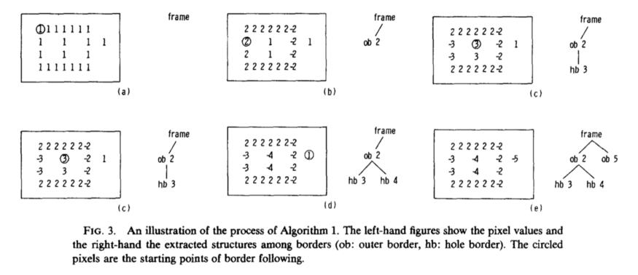

Slide 3
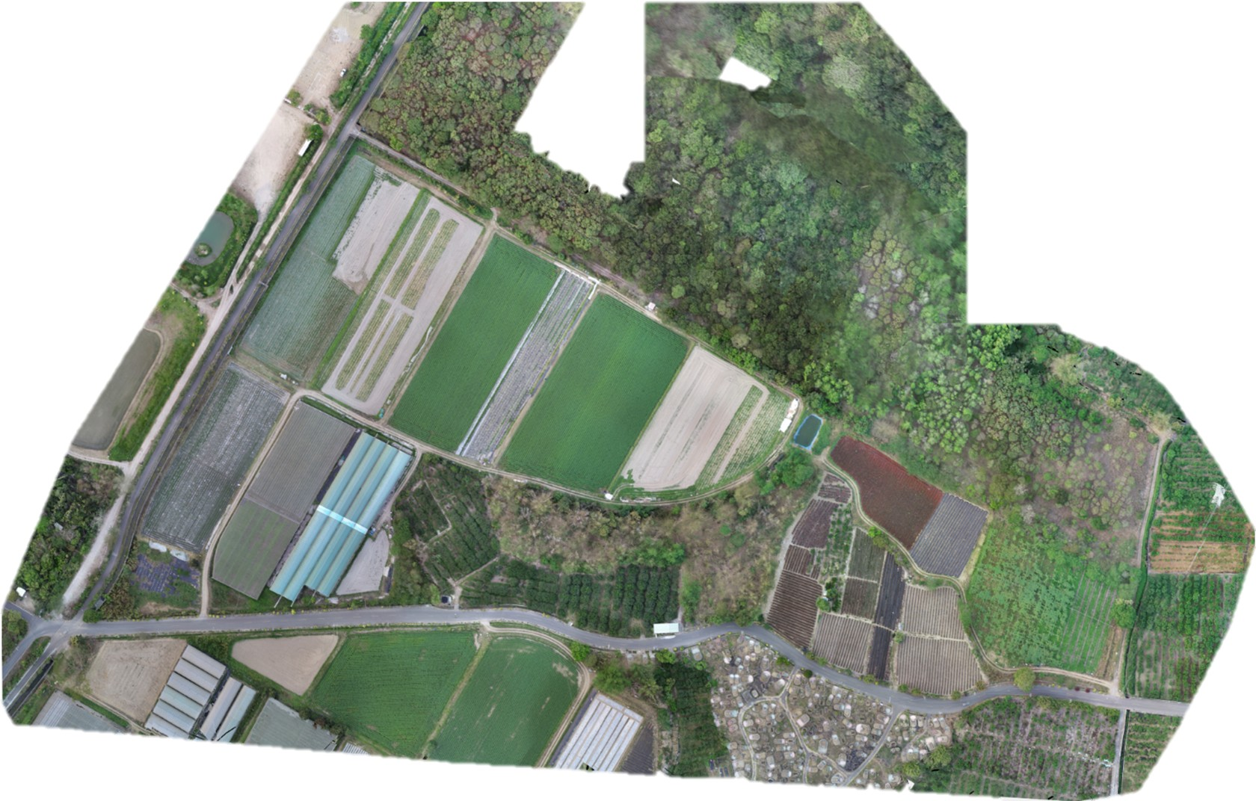
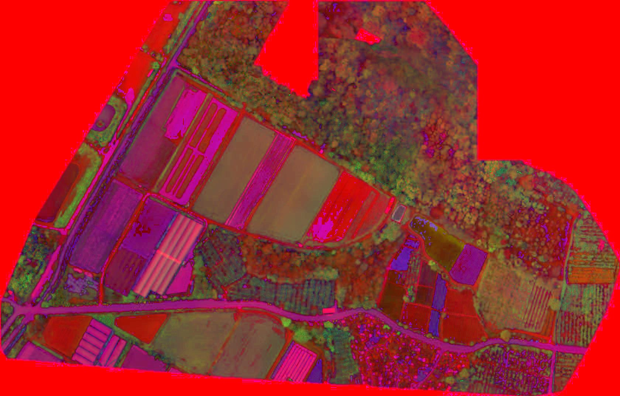
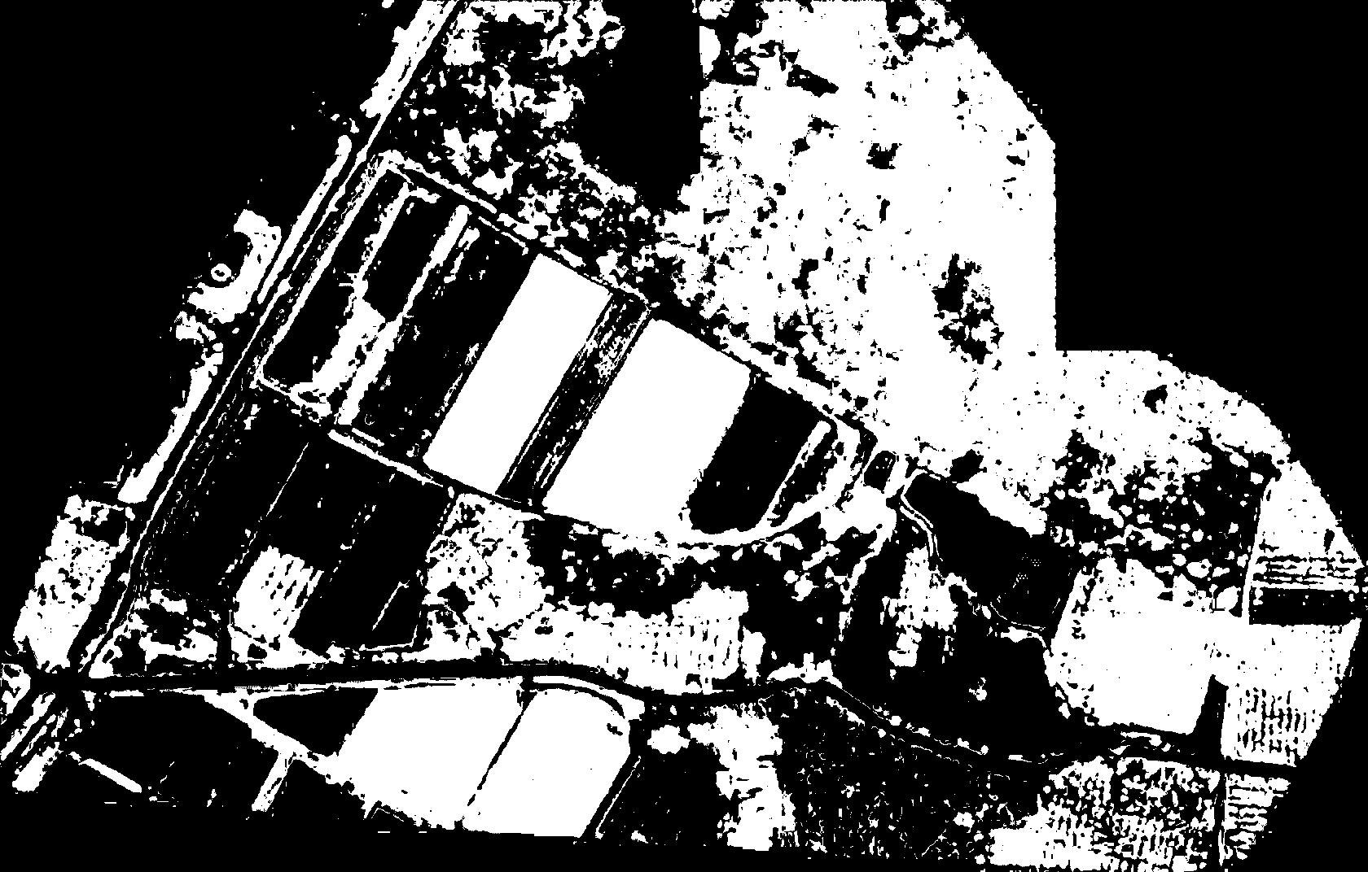
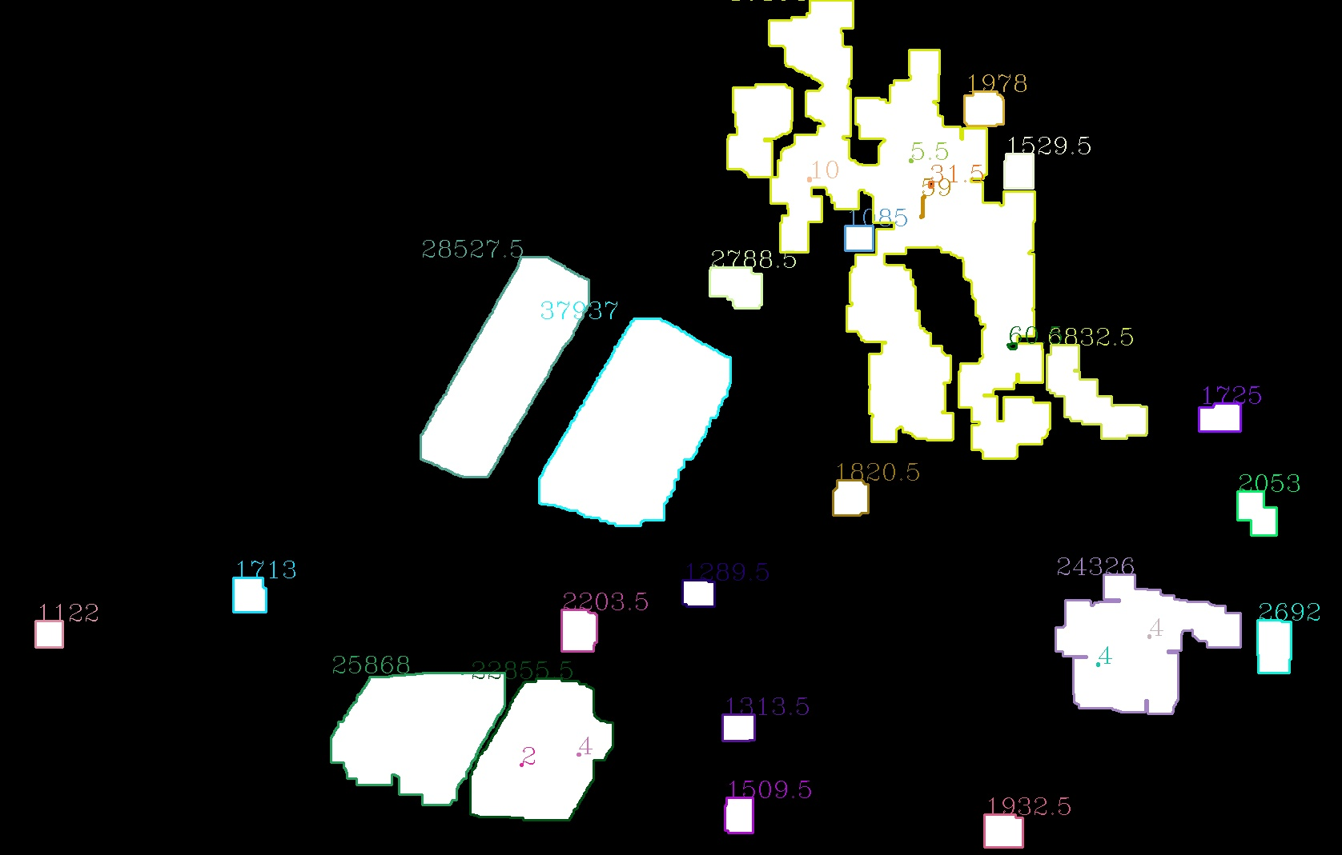
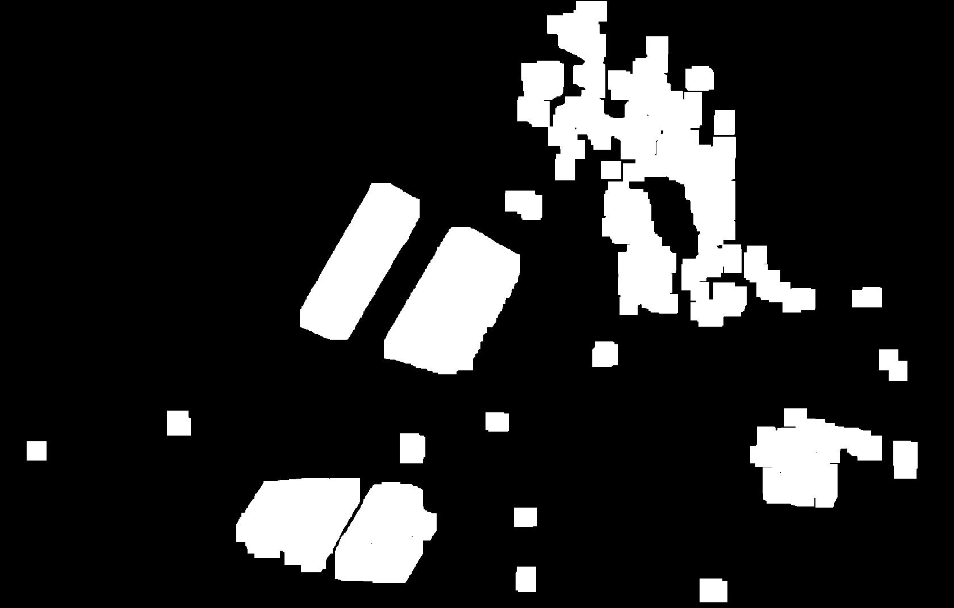
用HSV濾掉
不需要的資料
並二值化
轉成HSV
色彩空間
進行三次
11x11的 opening
開運算
尋找圖中輪廓findContours

Slide 4
影像判別

Slide 5




灰階
灰階
二值化
骨架化
二值化
骨架化

Slide 6




海岸環境變遷歷程
灰階
二值化
骨架化

Slide 7
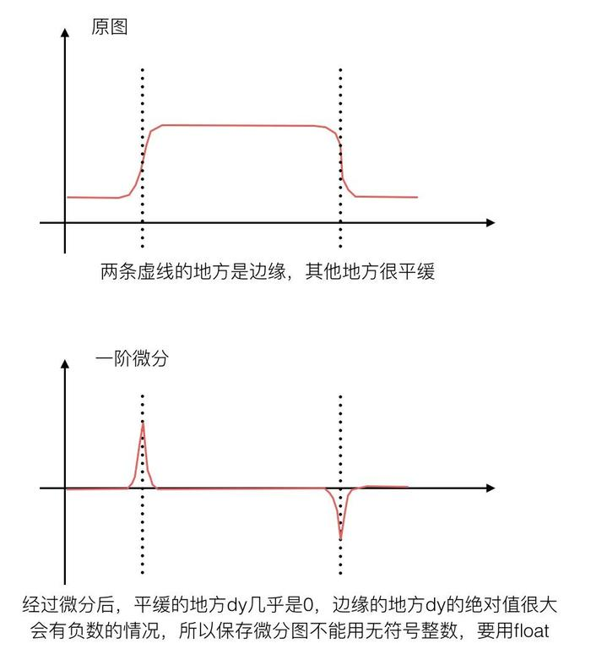
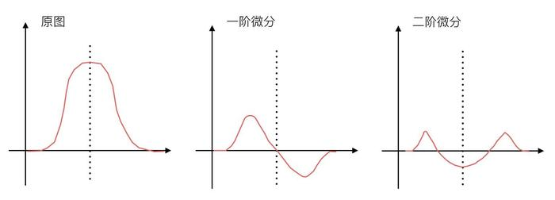
原圖
原圖
一階微分
二階微分
兩條虛線的地方是邊緣，其他地方很平緩
一階微分
經過微分後，平緩的地方幾乎是0
邊緣的地方會隨著變化方向出現正值與負值

